Slide 1
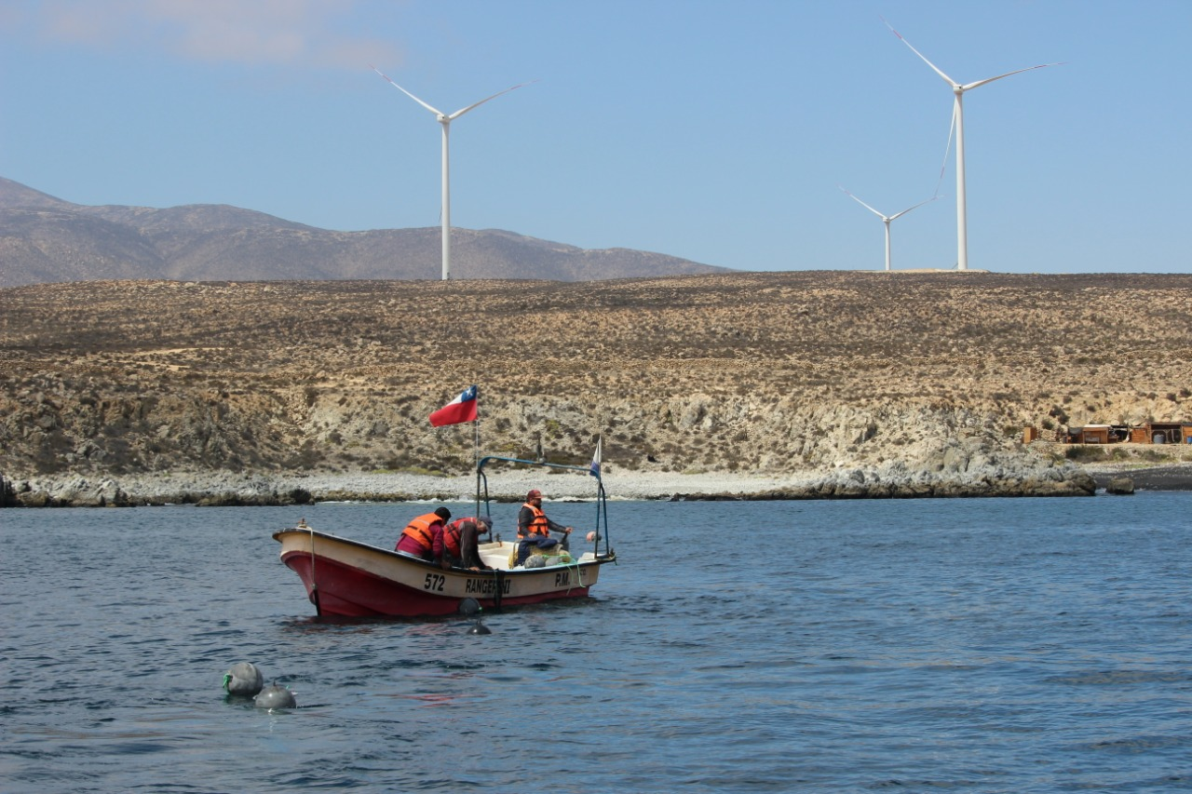
Mejoramiento de las condiciones de vida de la Comunidad de los Burros Sur

Slide 2
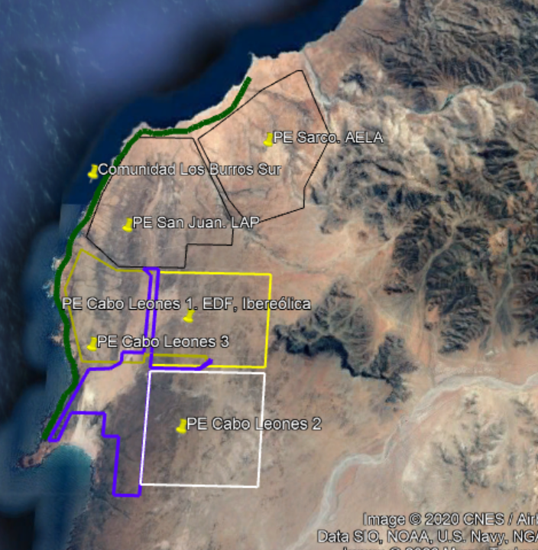
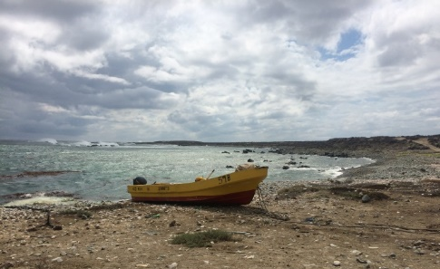
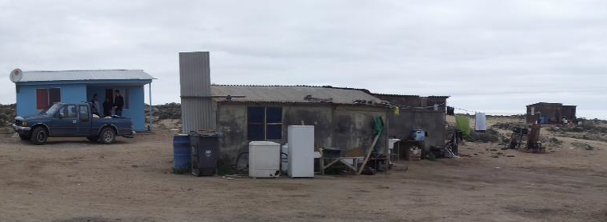
¿CÓMO SURGE ESTA ALIANZA?
La Comunidad de Los Burros Sur está en la costa de Freirina, Región de Atacama.
Comunidad compuesta por 54 familias que pertenecen indistintamente 3 organizaciones sociales de distinta vocación.
Junta de vecinos, Sindicato de algueros Caleta Los Burros Sur y Sindicato de algueros La Reina.
Principal actividad económica: recolección de algas.
ESTRATEGIAS RRCC
Excelencia Operacional
Participación y diálogo
Inversión Comunitaria

Slide 3
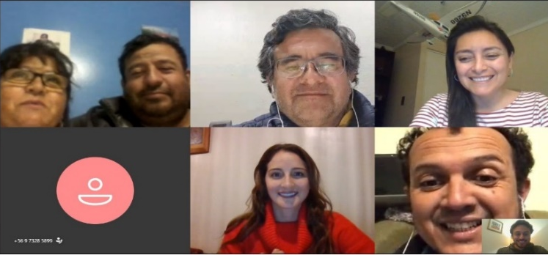
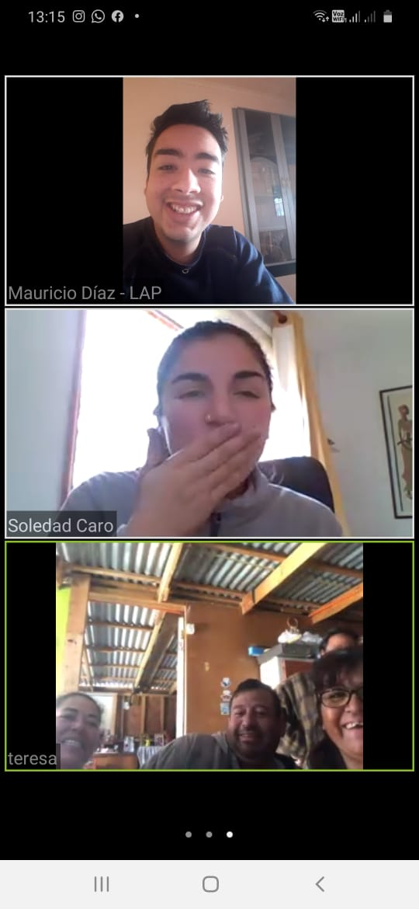
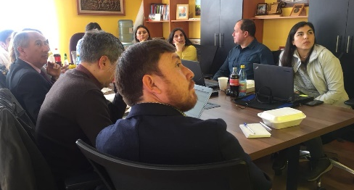
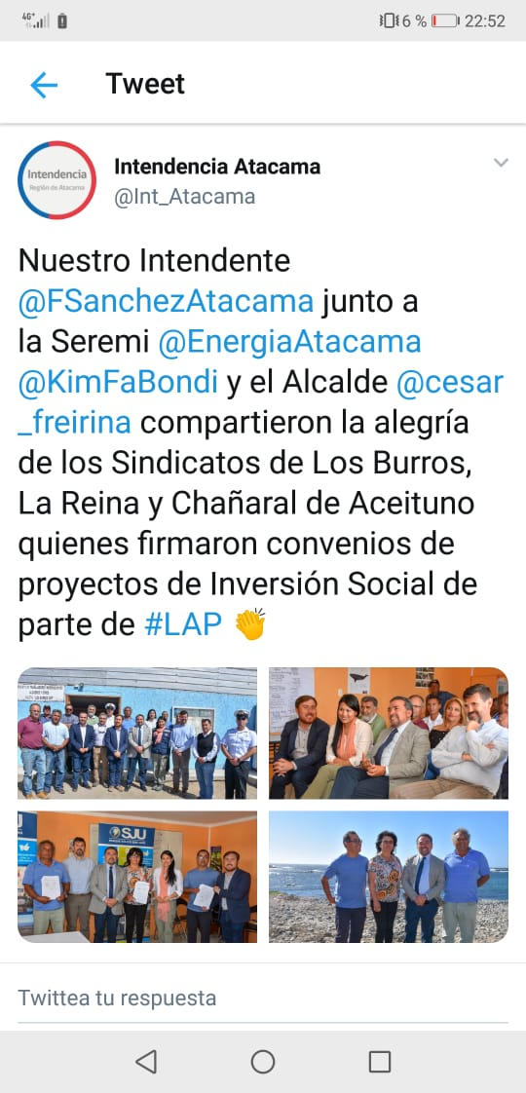
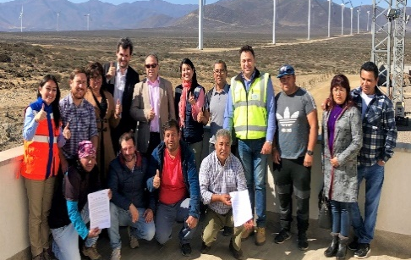
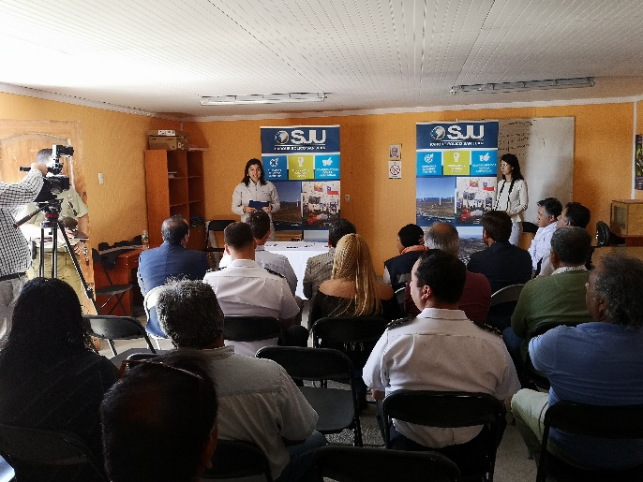
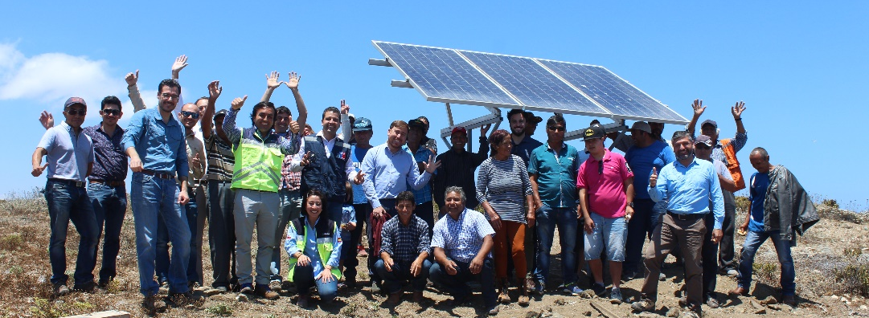
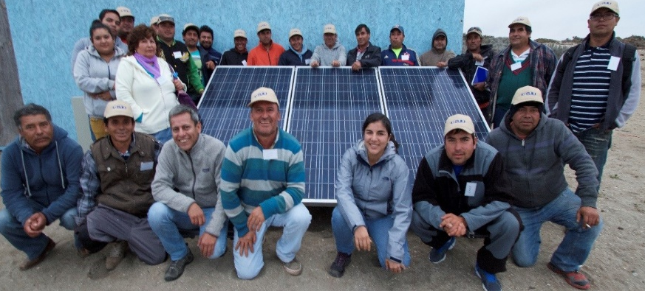
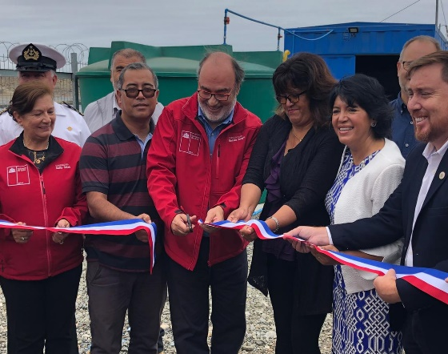
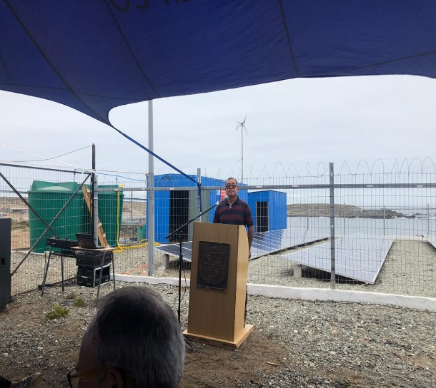
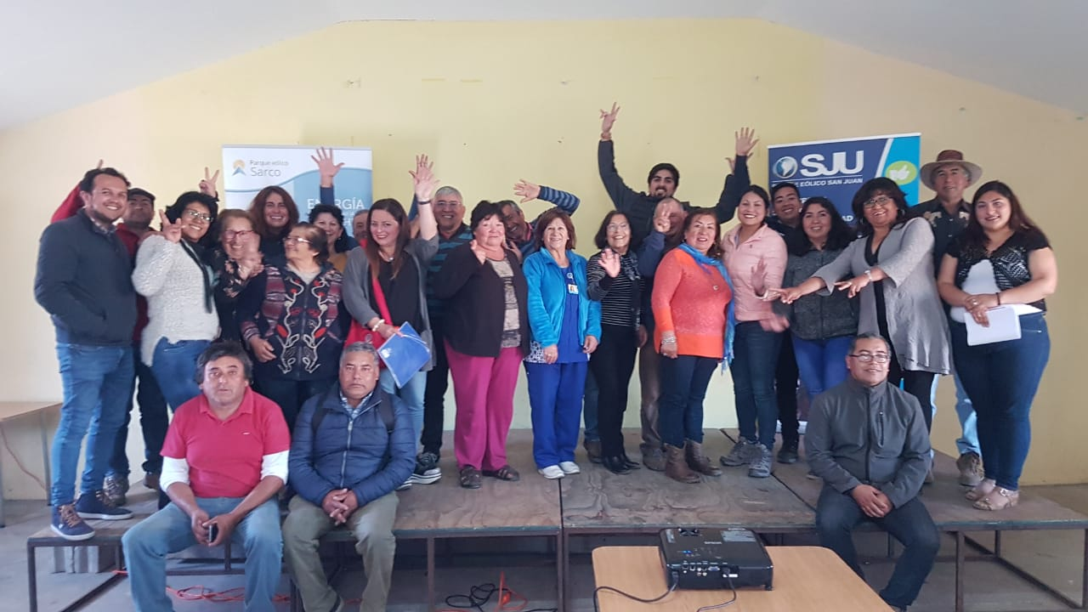
Reuniones periódicas/ Mesas de trabajo
Vinculación en redes
Participación y diálogo
Definición de inversiones estratégicas
Bienestar social básico
Mejoramiento condiciones productivas
Inversión Comunitaria
Alianza público-privado

Slide 4
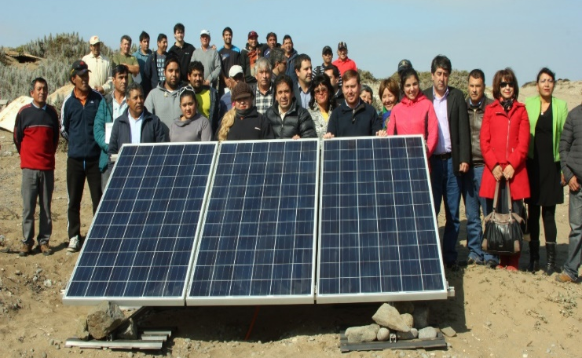
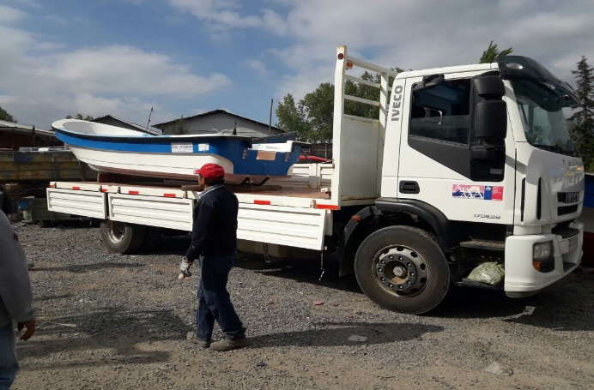
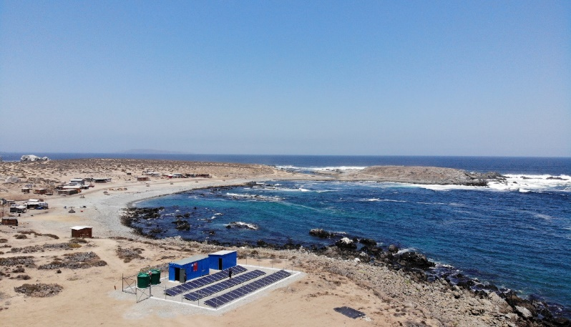
BENEFICIADOS Y PROYECTOS DESTACADOS
216 personas beneficiadas
54 familias
+10 proyectos financiados
Proyectos destacados
PROYECTO 1 (REEMPLAZAR CON FOTO)
PROYECTO 4 (FOTO)
Fase 1 de proyecto de energía autónoma en Los Burros Sur
Principales características
Entrega y capacitación de sistema solares de energía
27 familia y 2 org sociales
JJVV/ Municipio/ Lap
Fase 2 de proyecto de energía autónoma en Los Burros Sur
Principales características
Entrega y capacitación de sistema solares de energía
25 familias
JJVV/ Municipio/ Lap
Diversificación Productiva
Principales características
Curso de buceo, y equipamiento con bote de trabajo.
Financiamiento ESBA
Sindicato Los Burros Sur
Planta desaladora de agua
Principales características
Financiamiento principal de Subse de pesca
Apoyo PE con mejoramiento del proyecto de energía
Financiamiento ITO técnico para acompañar construcción
PE Sarco/SJU/CB1/Municipio/Subse pesca/seremi energía

Slide 5
PROYECCIONES DE REPLICABILIDAD
Estructura gubernamental e institucional conocida
Definición de estrategia de relacionamiento y aplicación de métodos
Alta vulnerabilidad en zonas rurales
Dinámicas sociales locales distintas en lo particular, pero similares en lo general
Consolidación de polos territoriales de energías renovables
Creación de Mesa Eólica de Frerina.

Slide 6
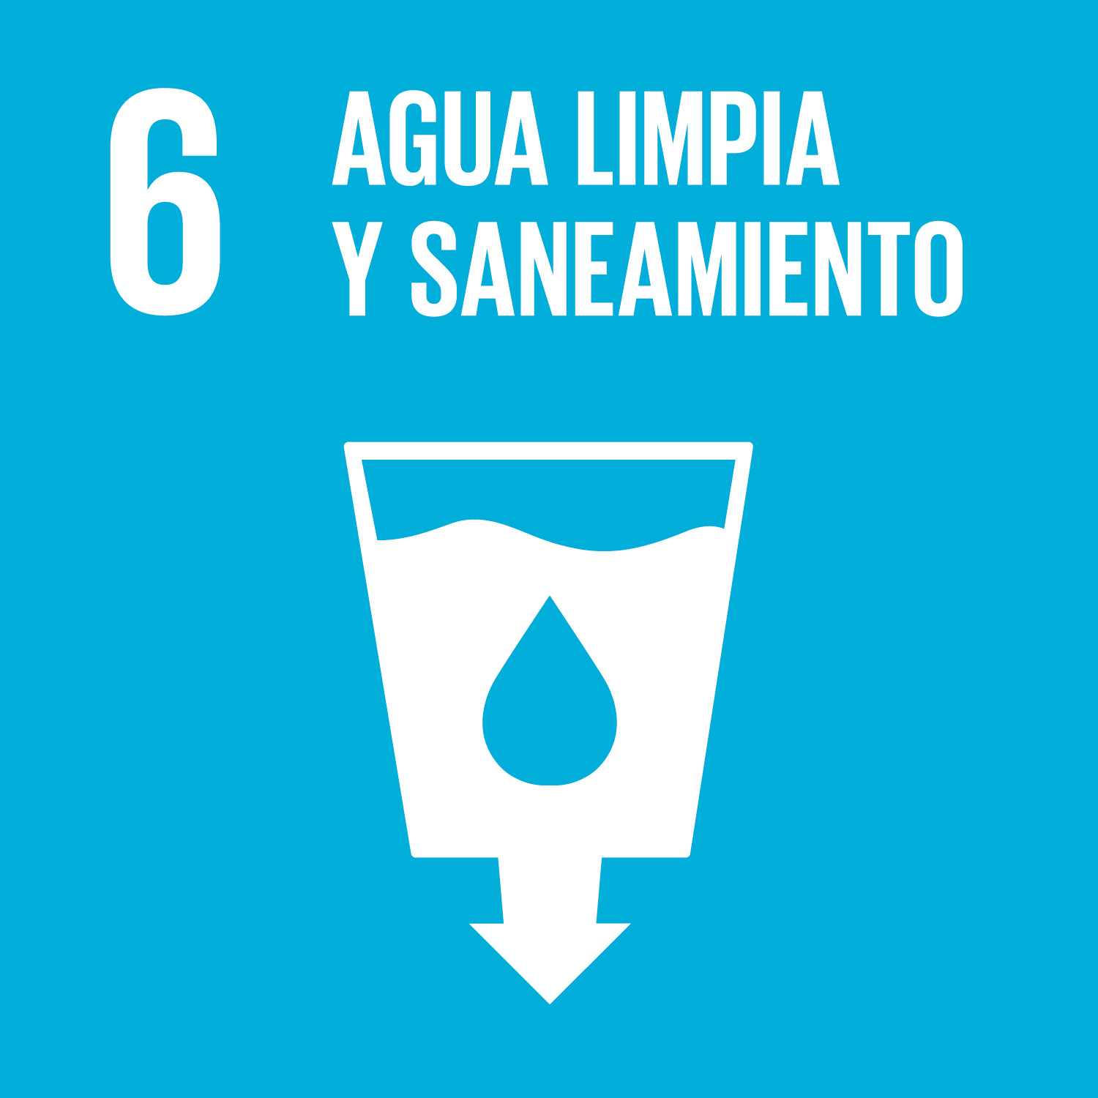
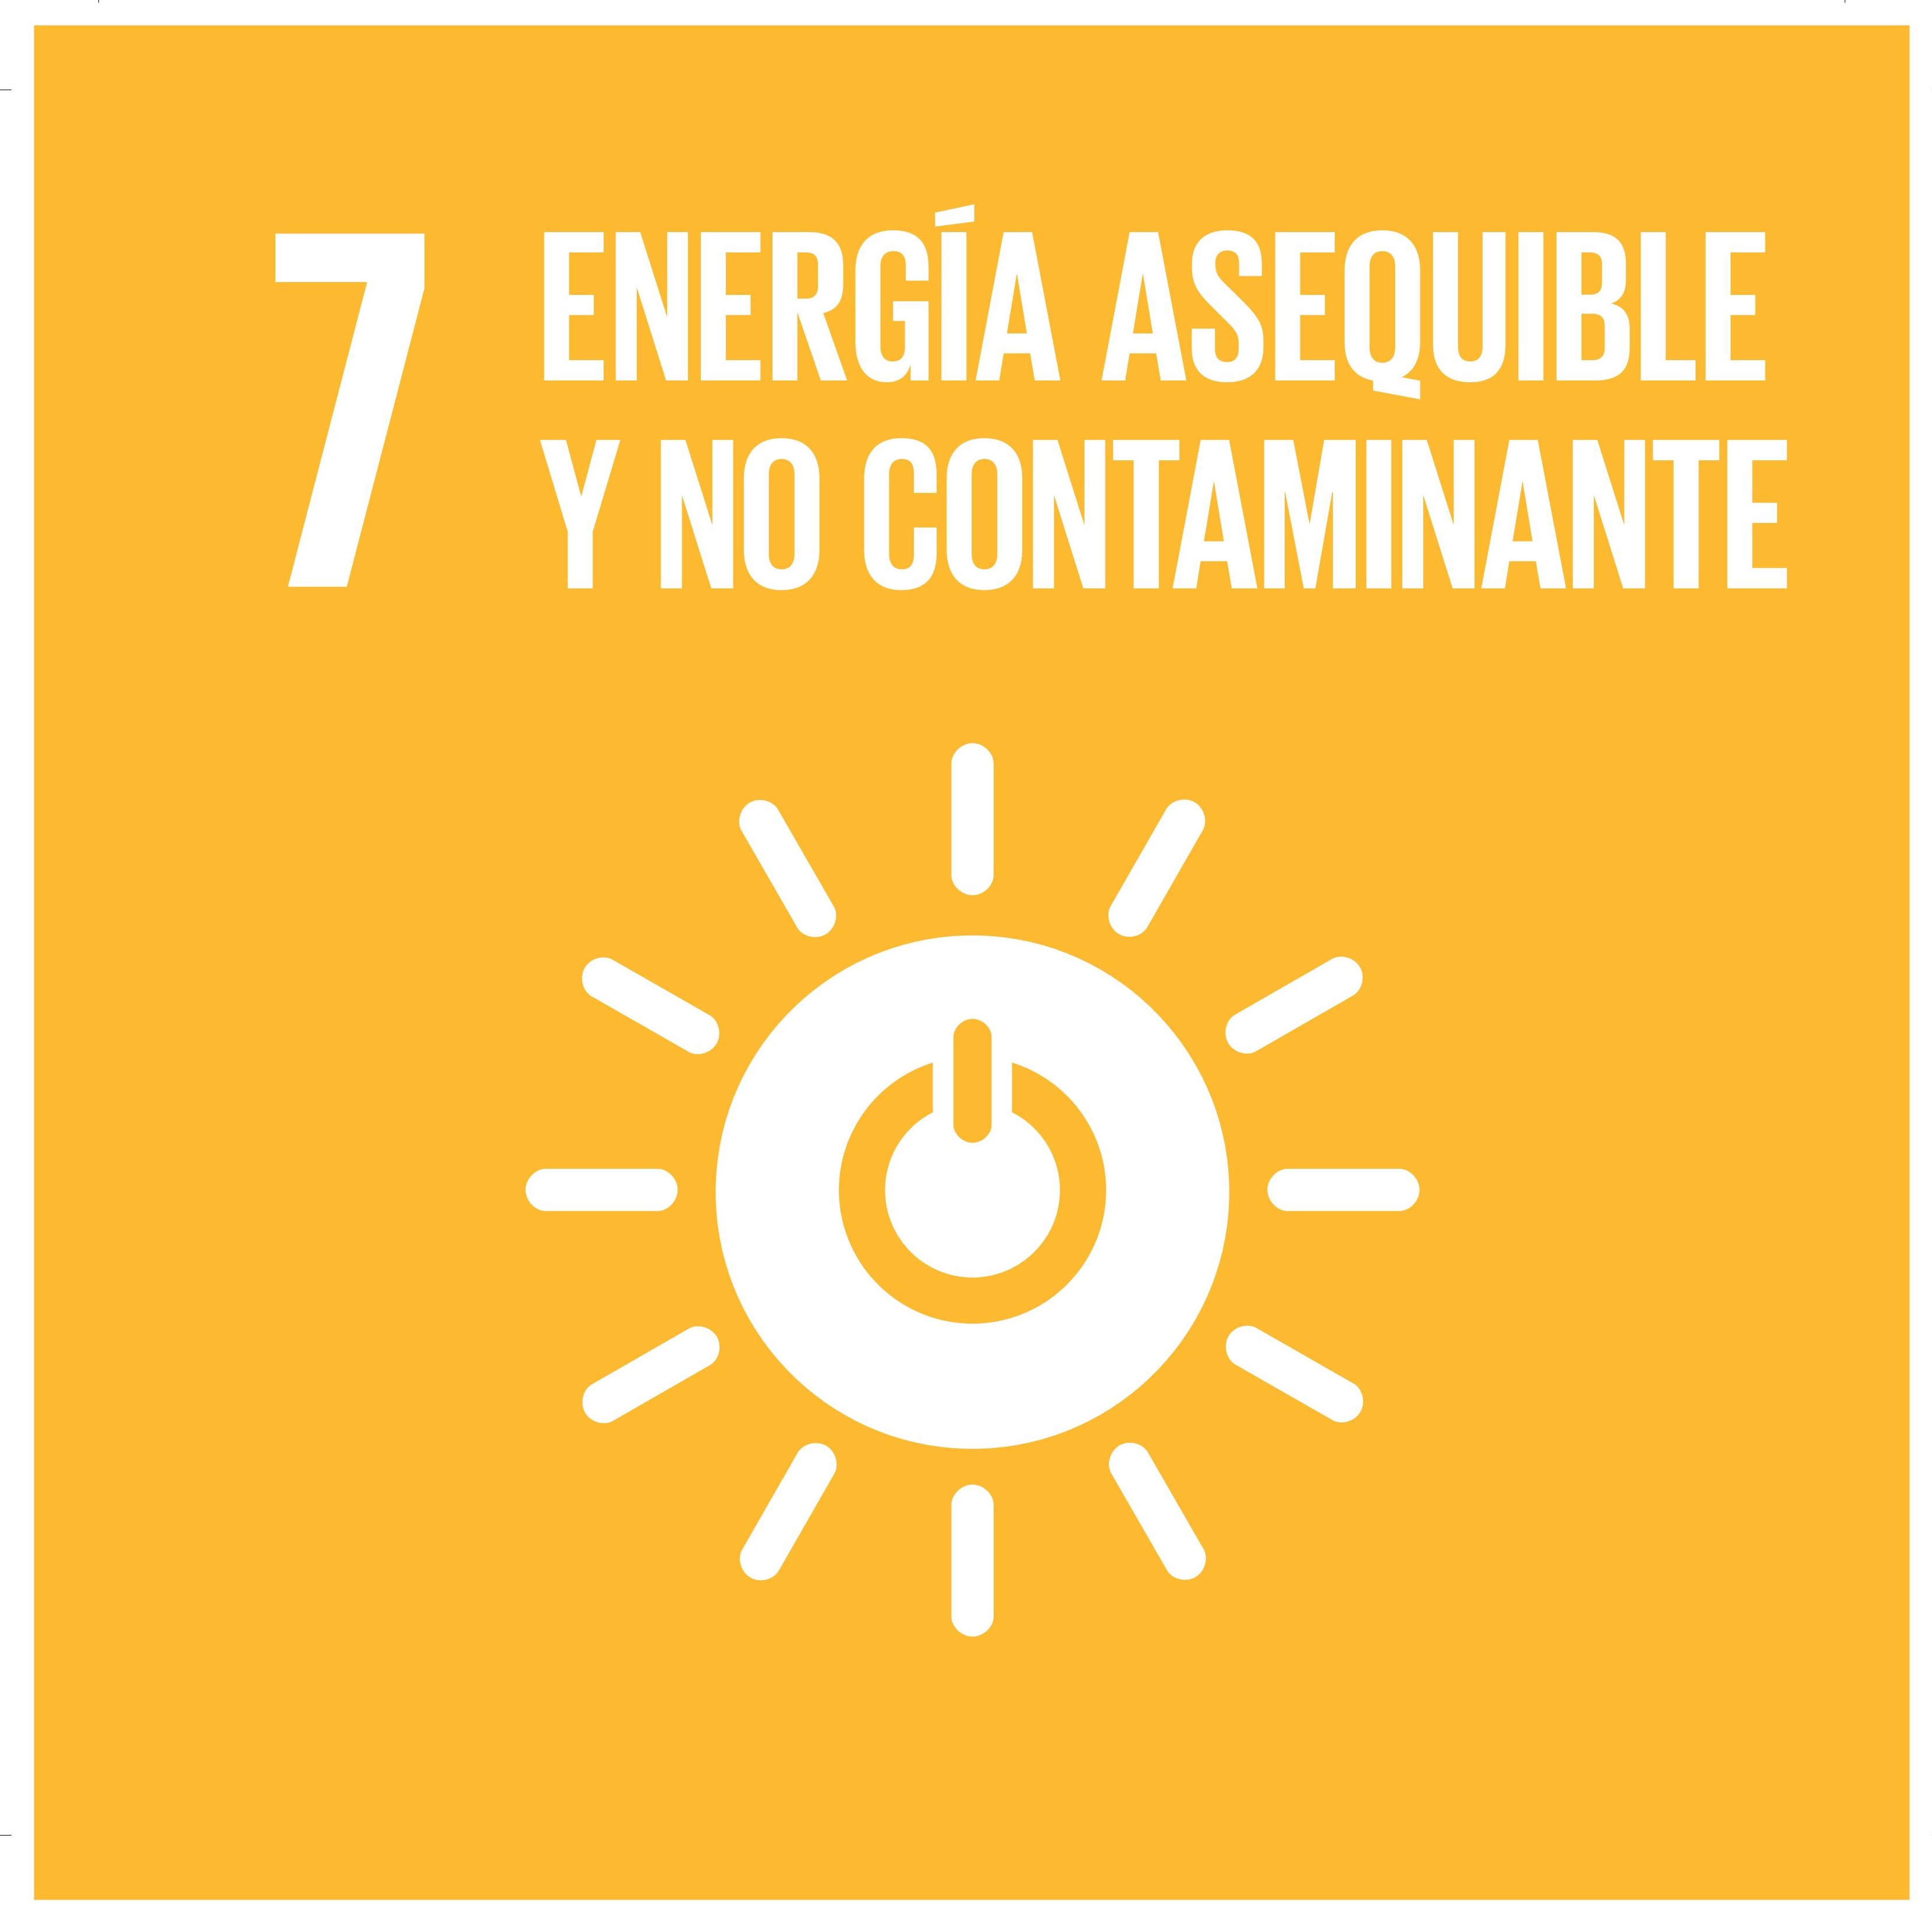
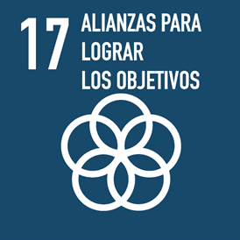
CONTRIBUCIÓN A OBJETIVOS DE DESARROLLO SOSTENIBLE
Hasta antes de la implementación de esta buena práctica, obtenían agua potable gracias a donaciones particulares, algunas veces esporádicas, y aportes de la municipalidad mediante un camión aljibe.
La planta desaladora funciona en base a un sistema fotovoltaico y eólico que actúan como fuentes de energía para sistema de succión y filtrado.
Formación de alianzas eficaces en las esferas pública, público-privada y de la sociedad civil, aprovechando la experiencia y las estrategias de obtención de recursos de las alianzas.

Slide 7
Reuniones periódicas/ Mesas de trabajo
Mejoramiento de las condiciones de vida de la Comunidad de los Burros Sur
Bienestar social básico

